Slide 1
Saúde Mental e Ciclos de Vida Alina Zoqui de Freitas Cayres
2019

Slide 2
“Antigamente, as creanças idiotas asyladas no Hospicio viviam, n’uma sala apenas aumentada, de rojo no chão, gritando e gargalhando, sem ensino, como animaes malfazejos ou repulsivos. Eram asyladas e alimentadas – e cifrava-se n’isso toda a assistencia que lhes dava o Estado. Aquillo era para ellas o limbo sem esperança. Uma vez entradas alli, como creaturas incuraveis, alli ficavam crescendo ao acaso, condennadas ao idiotismo perpetuo, ou votadas em futuro proximo ou remoto á loucura furiosa, á demencia, á paralysia geral, e a morte. Inuteis a si mesmas e inuteis a sociedade, os pequeninos idiotas assim ficavam, como rebutalho maldito da vida, flores gangrenadas logo ao nascer, sem problemas de melhor sorte... Hoje, ninguem lhes assegura a salvação completa, a completa e milagrosa cura, - porque a Sciencia, ai de nos! Ainda e para isso impotente e fallaz. Mas ja não ha alli um bando de animaes inuteis ou nocivos: d’aquella animalidade inconsciente e grosseira, a sciencia e o carinho procuram tirar uma humanidade incompleta e rudimentar, mas em todo caso, humanidade, com algum sentimento e algum pensamento. E, qum sabe? ... nunca se deve desesperar do resultado do trabalho intelligente e piedoso; d’alli sahirão, talvez, homens perfeitos e equilibrados, creados artificialmente n’aquella officina de rehabilitação humana.” (Olavo Bilac, 1905)

Slide 3
O modelo asilar e a reforma psiquiátrica
Modelo asilar: grandes estabelecimentos afastados da cidade. Isolamento como premissa terapêutica.
Transformou-se em local de institucionalização indistinta de milhares de casos, sem previsão de saída (alta hospitalar), de casos de transtornos mentais (com diferentes graus de comprometimento da autonomia) ou histórico de desamparo ou de conflito social, intensificado no período da ditadura.
Em meados da década de 1970 começam a surgir uma série de denúncias de violência, tortura, maus-tratos com milhares de casos que vieram a óbito.
Estopim para os Movimentos da Reforma Psiquiátrica e da Luta Antimanicomial.
Foi um desdobramento da reforma sanitária – que culminou na constituição do SUS com seu lema da Saúde como direito universal, para todos.
Promulgação da lei da Saúde Mental / Reforma Psiquiátrica – MS no. 10.216/2001 (mudança de modelo)

Slide 4
Conceito Saúde Mental
A Organização Mundial de Saúde define Saúde como “estado de completo bem-estar físico, mental e social.” – Utopia?
- Dialética da ausência entre a saúde e a doença. Do que é normal ou patológico. Em seu campo de atuação visa o tratamento da doença. Na vertente positiva visa prevenção e promoção da saúde. Com alerta para as armadilhas discursivas.
Saúde Mental:
Estado mental saudável. É complexo e relativo defini-lo, do que pode ser normal e/ou patológico.
Campo ou área de conhecimento e de atuação técnica, pertencente às políticas públicas de saúde. É atravessado por transversalidade de saberes, pluralidades técnicas, ações integrais e intersetoriais, com o intuito de melhor atender as complexidades inerentes ao sofrimento mental.
- Crítica a área da Saúde Mental: campo polissêmico, difuso, problemático, constituído de discursos normalizadores e adaptacionistas, marcado pela diversidade teórica e de práticas de cuidado.
(Amarante, 2007)

Slide 5
Ciclos de Vida
Relaciona-se a progressão cronológica da vida das pessoas. Consiste na subdivisão de ciclos específicos de determinado momento de vida associada a algum processo de transformação. São marcados por interações da dimensão biológica com a sócio ambiental que condicionam processos de saúde e doença.
Os ciclos ou fases de vida correspondem a:
Vida intrauterina / momento da gestação
Do recém nascido ao bebê
Criança
Adolescente
Adulto (homem e mulher)
Idoso
Atualmente, efeito de influências socioeconômicas, a sociedade vive transição demográfica, nutricional e epidemiológica – vetores fertilidade, mortalidade e longevidade.

Slide 6
Problemas de Saúde Mental mais esperados nos Ciclos de Vida
Criança
Transtorno do Espectro Autista – TEA e outros transtornos do desenvolvimento
Deficiência mental (pode se correlacionar ao primeiro item)
Problemas de aprendizagem
Transtorno do Déficit de Atenção com Hiperatividade –TDAH
Situações que podem causar efeitos / sintomas:
Violência doméstica e abuso sexual
Tendência em “pedagogizar o transtorno psiquiátrico, psiquiatrizar / psicologizar o distúrbio de aprendizagem e asilar a deficiência.” (Couto, 2004, p. 69).

Slide 7
Problemas de Saúde Mental mais esperados nos Ciclos de Vida
Adolescente
Transtornos alimentares
Transtornos de conduta
Dependência de álcool e/ou outras drogas
Dependência tecnológica (celular, jogos computador, mídias sociais)
Automutilação
Suicídio
Situações que podem causar efeitos / sintomas:
Problemas relacionados com a sexualidade ativa: AIDS e DST, gravidez
Jovens em medida socioeducativa / em conflito com a lei
Bullying
Violência doméstica e abuso sexual

Slide 8
Problemas de Saúde Mental mais esperados nos Ciclos de Vida
Vida adulta (homens e mulheres)
Transtornos do puerpério (vida intrauterina, recém nascido e bebê)
Depressão
Dependência de álcool e/ou outras drogas
Situações que podem causar efeitos / sintomas:
Problemas relacionados com a sexualidade ativa: AIDS e DSTs, disfunção erétil, diminuição ou ausência de libido, etc.)
Menopausa / Andropausa
Doenças e/ou condições crônicas
Violência doméstica e abuso sexual

Slide 9
Problemas de Saúde Mental mais esperados nos Ciclos de Vida
Idoso
Depressão
Suicídio
Situações que podem causar efeitos / sintomas:
Doenças e/ou condições crônicas
Quadros agudos (infecção)
Distúrbios da memória / quadros de demência / Doença de Alzheimer
Violência e abandono
Normativa legal - garantia de direitos
Crítica ao conceito de velhice ativa
Casa do Saber: Alzheimer - a doença de uma sociedade:
https://www.youtube.com/watch?v=yLBMcEMMaKc

Slide 10
Redes de saúde
Redes de Atenção à Saúde (RAS) - Decreto 7.508/2011.
RASs são conjuntos de ações e serviços de saúde estruturados em níveis de complexidade crescente com o objetivo de garantir acesso e integralidade da assistência nas Regiões de Saúde.
Atenção Básica apontada como centro ordenador das redes de atenção e Estratégia Saúde da Família como principal modelo de ação.
Prioridade das RAS às redes temáticas: 1) Rede Cegonha, 2) Rede de Atenção às Urgências e Emergências, 3) Rede de Cuidado à pessoa com Deficiência, 4) Rede de Atenção à Saúde das Pessoas com Doenças Crônicas e 5) Rede de Atenção Psicossocial.
Redes desiguais – mais ou menos atuantes / aquecidas.
São recentes e poucas as iniciativas de linhas de cuidados.
Há, por vezes, presença de áreas técnicas estruturadas em diferentes níveis de gestão.

Slide 11
Mapa do Estado de São Paulo Divisão por Redes, Regiões de Saúde e Departamentos Regionais de Saúde

Slide 12
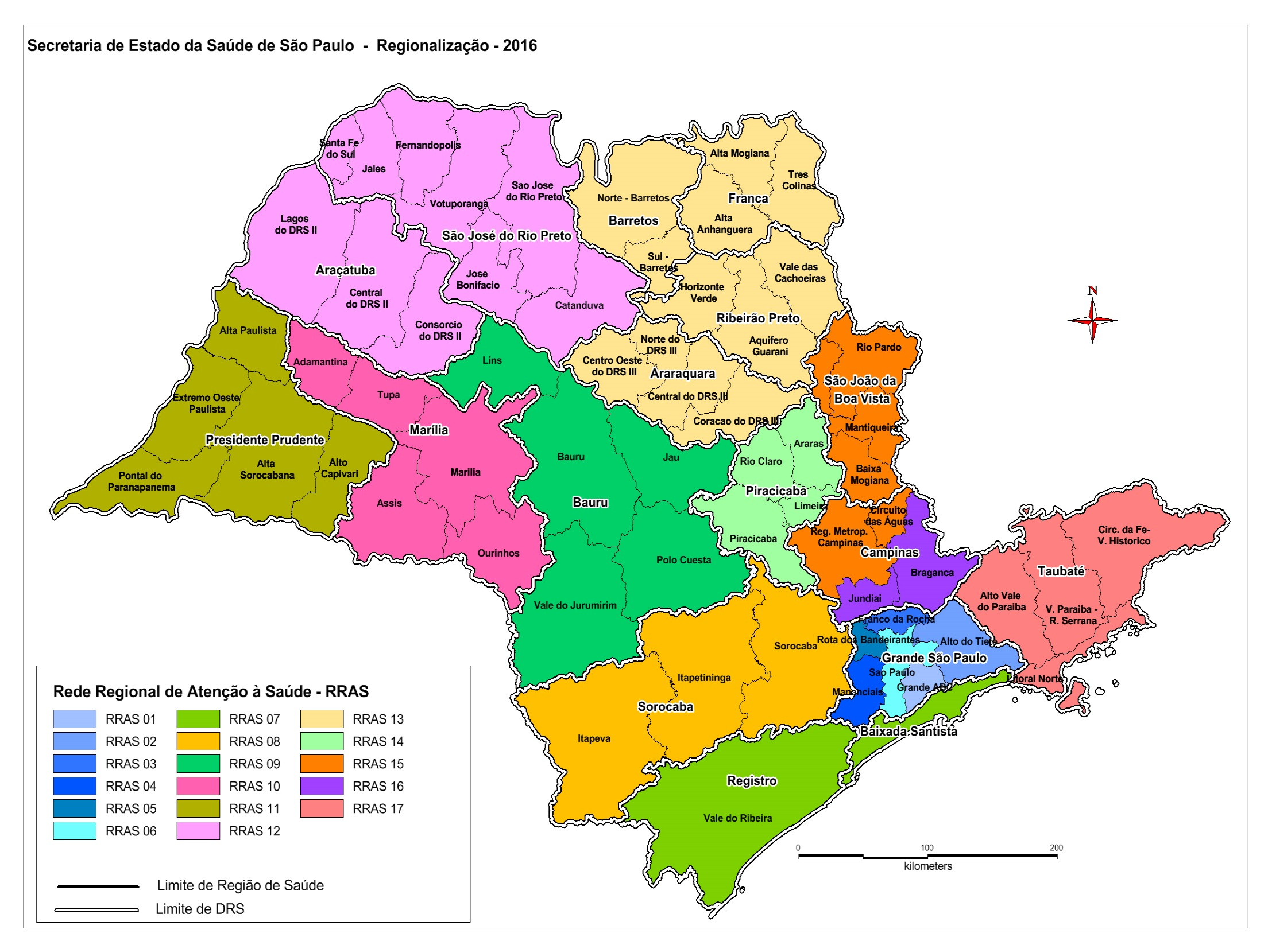
Regionalização e Redes de Saúde
Estado de São Paulo possui 63 regiões de saúde e previsão de 63 Planos de Ação Regional para cada rede temática

Slide 13
Dificuldades no funcionamento em Redes do SUS
SUS frágil / fragmentado. Funcionamento hierarquizado dos níveis de atenção primária e de média e alta complexidade. Pontos de atenção isolados, dificultando a continuidade do cuidado.
Negociações interfederativas difíceis para investimento, integralidade e consolidação das RAS.
Diferenças regionais exigem modelos de trabalhos em rede adaptados às necessidades de cada região.
Problemas de regulação e desenho do fluxo de funcionamento da rede.

Slide 14
Desafios na Implantação das Redes de Saúde
Cultura de trabalho em rede
Regulação efetiva
Articulação dos GCRs
Monitoramento dos processos
Planejamento territorial
Financiamento
Pactos regionais interventivos
Pactuações solidárias
Formação dos profissionais
Continuidade do processo apesar das vicissitudes da política e das diferenças regionais.

Slide 15
Saúde Mental no SUS – A Rede de Atenção Psicossocial
RAPS: Portarias GM n. 3.088/2011e 3.588/2017 (nível federal) e Deliberação CIB nº 87/2012. (nível estadual). Organiza o atendimento às pessoas em sofrimento psíquico ou com necessidades decorrentes de uso de substâncias, em diferentes níveis de complexidade, de acordo com seus componentes de atenção.
Prevê a composição regionalizada dos serviços de saúde mental em diferentes níveis de complexidade para garantir acesso e resolutividade das necessidades identificadas da população, do menor ao maior município de determinada região. Pretende diversificar a oferta de ações e serviços territorializados, o mais próximo possível do local de moradia do usuário e sua família, para que se evite a perda de vínculos e laços sociais, geralmente fragilizados. Por esse motivo os CAPS são estratégicos nesse processo e a Atenção Básica a porta de entrada e o suporte assistencial preferencial.

Slide 16
Componentes da Rede de Atenção Psicossocial
Atenção Básica em Saúde | •Unidade Básica de Saúde • Núcleo de Apoio a Saúde da Família •Consultório na Rua •Centros de Convivência e Cultura
Atenção Psicossocial Estratégica | •Centros de Atenção Psicossocial (CAPS), nas suas diferentes modalidades. Portaria 3.588/2017 inclui o de tipo AD IV e a Equipe Multiprofissional de Atenção Especializada em Saúde Mental / Unidades Ambulatoriais Especializada
Atenção de Urgência e Emergência | •SAMU 192 •UPA 24 horas e portas hospitalares de atenção à urgência/pronto socorro, Unidades Básicas de Saúde
Atenção Residencial de Caráter Transitório | •Unidade de Acolhimento (UA) •Serviço de Atenção em Regime Residencial CT
Atenção Hospitalar | Conforme Portaria 3.588/2017, mudou para: • Unidade de Referência Especializada em Hospital Geral • Hospital Psiquiátrico Especializado • Hospital Dia
Estratégias de Desinstitucionalização | •Serviços Residenciais Terapêuticos (SRT) •Programa de Volta para Casa
Estratégias de Reabilitação Psicossocial | •Iniciativas de Geração de Trabalho e Renda, • Fortalecimento do protagonismo de usuários e familiares
Fonte: Ministério da Saúde, 2014.

Slide 17
Situação atual da RAPS
Ocorreram inúmeras conquistas e a rede teve reconhecida expansão, contudo tais ações ocorreram de forma heterogênea nas regiões de saúde. Atualmente permanecem alguns desafios (que difere de região para região):
Cobertura desigual da Estratégia Saúde da Família (ESF), dos Núcleos de Apoio da Saúde da Família (NASF) e de atendimentos em saúde mental na Atenção Básica.
Expansão intermitente de CAPS e SRT, com lacunas ou ausências do serviço.
Raros Centros de Convivência e Unidades de Acolhimento.
Dificuldades na redução de leitos em hospitais psiquiátricos, com problemas nas negociações para abertura de leitos psiquiátricos em Hospitais Gerais.
Presença de número ainda expressivo de usuários moradores de hospitais psiquiátricos (cerca de 1.500 pessoas).
Poucos beneficiários do Programa de Volta para Casa. Usuários com o Benefício de Prestação Continuada (BPC/Loas) são mais frequentes, contudo com necessidade de revisão das relações de curatela.

Slide 18
Desafios na Implantação da RAPS
Depende da criação de novos recursos (CAPS, SRT, leitos psiquiátricos em hospitais gerais, entre outros).
Conflito de duas correntes que coexistem e disputam espaço no tipo de atendimento oferecido ao usuário. As propostas se conflitam em modelos que, na articulação controle vs. cuidado, alguns tendem mais para o lado do controle (do risco, da periculosidade, da recidiva).
A questão da dependência do álcool e outras drogas retoma uma série de desafios e discussões acerca desse complexo problema (dependência, ilegalidade, periculosidade), inclusive com o aumento de internações e institucionalização desse grupo, com intensa disputa de modelos de cuidado.
Campo tenso, complexo, permeado de muitas disputas (entre entes federados, judiciário e ministério público, classes de trabalhadores, familiares e usuários)
Crise econômica, política e institucional do país.

Slide 19
Sugestões de leitura
Ballarin, m. L. G. S.; Ferigato, S. H.; Carvalho, F. B. Serviços de atenção à saúde mental: reflexões sobre os desafios da atenção integral à saúde da mulher. O Mundo da Saúde, São Paulo, v. 32, n. 4, p. 511-518, 2008. Disponível em: http://www.saocamilo-sp.br/pdf/mundo_saude/65/13_Servicos_baixa.pdf
Brasil. Ministério da Saúde. Atenção psicossocial a crianças e adolescentes no SUS: tecendo redes para garantir direitos / Ministério da Saúde, Conselho Nacional do Ministério Público. – Brasília: Ministério da Saúde, 2014. 60 p. Disponível em: http://bvsms.saude.gov.br/bvs/publicacoes/atencao_psicossocial_criancas_adolescentes_sus.pdf
Carrara, S R Jane A.,;Faro, L. (2009). A política de atenção à saúde do homem no Brasil: os paradoxos da medicalização do corpo masculino. Physis: Revista de Saúde Coletiva, 19(3), 659-678. https://dx.doi.org/10.1590/S0103-73312009000300006
Centro Brasileiro de Estudos de Saúde – CEBES. Redes de Atenção à Saúde: construindo o cuidado integral. Divulgação em Saúde Para Debate, Rio de Janeiro, n. 52, p. 153-164, out. 2014. Disponível em: http://cebes.org.br/site/wp-content/uploads/2014/12/Divulgacao-52.pdf
Couto, MCV, ; Delgado, PGG (2015). Crianças e adolescentes na agenda política da saúde mental brasileira: inclusão tardia, desafios atuais. Psicologia Clínica, 27(1), 17-40. https://dx.doi.org/10.1590/0103-56652015000100002
Louvison, M C P; Barros, S. Políticas públicas e envelhecimento: a construção de uma política de direitos e os desafios da atenção integral à saúde da pessoa idosa no SUS. BIS, Bol. Inst. Saúde (Impr.), São Paulo, n. 47, abr. 2009. Disponível em: http://periodicos.ses.sp.bvs.br/pdf/bis/n47/a02_bisn47.pdf
Malta, D C.; Merhy, EE. (2010). O percurso da linha do cuidado sob a perspectiva das doenças crônicas não transmissíveis. Interface - Comunicação, Saúde, Educação, 14(34), 593-606. Epub September 17, 2010. Disponível em: http://www.scielo.br/pdf/icse/v14n34/aop0510.pdf
TÓTORA, Silvana Maria Corrêa. Genealogia da velhice. Revista Ecopolítica, v. 6, p. 04-21, 2013. Disponível em: https://revistas.pucsp.br/ecopolitica/article/view/16754/12536

Slide 20
Sugestões de filmes
Holocausto Brasileiro. Pacientes foram mantidos em condições desumanas no Hospital Colônia de Barbacena, sem previsão de saída. Muitos passaram boa parte da vida nesse local. Maus-tratos, violências, torturas e mortes de milhares de pessoas demoraram décadas para serem denunciados. Esse documentário, inspirado nos relatos do livro de Daniela Arbex, procura resgatar a memória de parte dessa triste e chocante história que vitimou cerca de 60 mil pessoas. Link: https://www.youtube.com/watch?v=9N3xqojgMaA
A chave da nossa casa. Documentário que aborda a política de desinstitucionalização para residências terapêuticas (com suporte de serviços do SUS) de pacientes provenientes de antigos manicômios e hospitais psiquiátricos. Estes viraram moradores desses estabelecimentos devido a internações que se prolongaram por anos e até décadas. Link: https://www.youtube.com/watch?v=vWKQRHCCi0Q
Nise: no coração da loucura. Filme biográfico da psiquiatra Nise da Silveira que, nos anos de 1950, adota abordagem de cuidado inovadora por meio do trabalho desenvolvido no setor terapia ocupacional que assumiu na época. Sua obra questionou o paradigma da psiquiatria tradicional dessa época, que incluía o eletrochoque e a lobotomia como técnicas usuais de tratamento, para além dos medicamentos e do isolamento terapêutico. Link: https://www.youtube.com/watch?v=pr6vfeOyxPY
Bicho de Sete Cabeças. Adaptado de história real, narra a internação do jovem Neto num hospital psiquiátrico, por iniciativa de seu pai. Homem rígido e conservador, procurou por essa medida, após encontrar um cigarro de maconha nos pertences do filho. No local, que adotava procedimentos muito invasivos como uso excessivo de medicamentos, eletrochoque e solitária, acabou por ser submetido a frequentes situações de violência. O que trouxe uma série de traumas e sequelas à sua vida. Link: https://www.youtube.com/watch?v=F6Yky54edpo
Outras sugestões:
Clube de Compra Dallas. Direção: Jean-Marc Vallée. (sobre conceito Promoção da Saúde)
Amor. Direção: Michael Haneke. (Sobre o tema Violência)

Slide 21
“Temos o direito a ser iguais sempre que a diferença nos inferioriza; Temos o direito de ser diferentes sempre que a igualde nos descaracteriza.” Boaventura de Souza Santos Contato: alinazoqui@gmail.com.br; alinazoqui@uol.com.br
Notes:
Use marcadores com resumos e discuta os detalhes verbalmente.

